Slide 1
浸信會呂明才小學 超級無敵小先鋒
(作品名稱:Chest X-ray AI Detector)
劉家寶（Bosco Liu）
謝溢謙（Aston Tse）
陳己申（Gibson Chan）
蕭慧行(Ryan Shiu)

Slide 2
索引
1: 建立AI的原因
2 :建立AI的過程
3 :建立AI時遇到的困難
4 :作品
5 : 模型評估
6 :成員心聲/總結

Slide 3
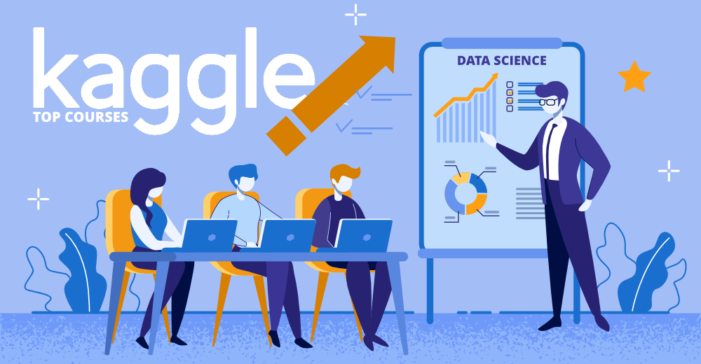
介紹
在經歷新冠疫情的洗禮後，我們希望通過利用人工智能技術, 協助醫生做出更準確的決定。
我們在網上數據庫Kaggle搜尋人體X光片，並將train data放入Google Teachable Machine作訓練。
在訓練AI的同時，我們也用test data測試模型，最高準確率可達99.5%。

Slide 4
建立AI時遇到的困難
重複/模糊/無法開啟的相片 => 我們使用圖片程序處理照片
準確度偏低 => 我們用新照片重新訓練模型

Slide 5
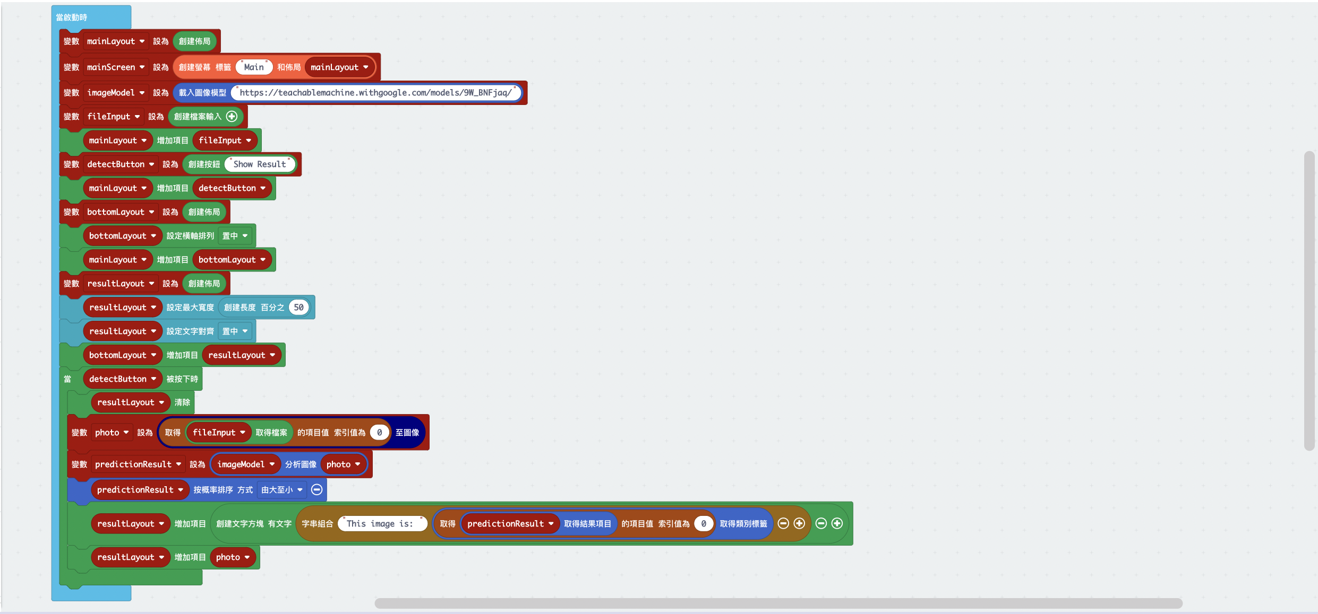
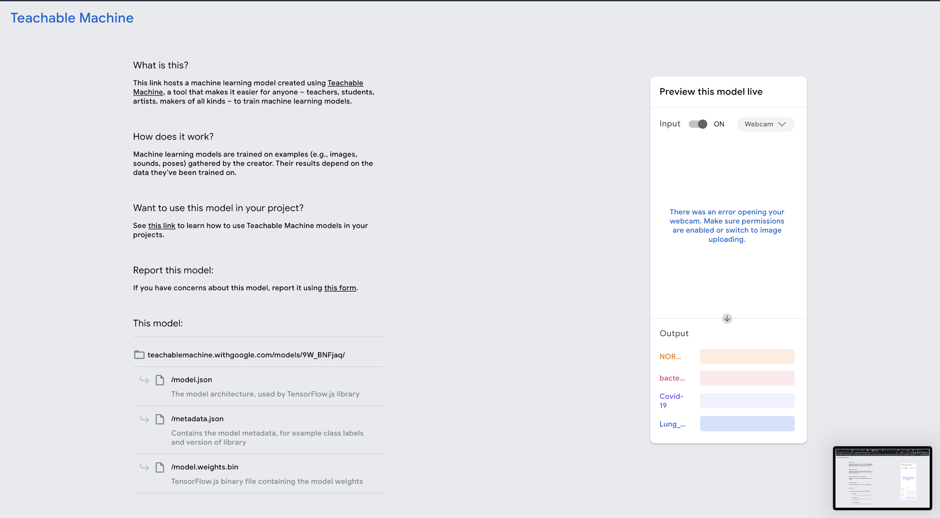
演示成品
https://teachablemachine.withgoogle.com/models/9W_BNFjaq/
https://app.una.study/Share/a7fafd9c-2101-4f21-9535-33ee9576bf02

Slide 6
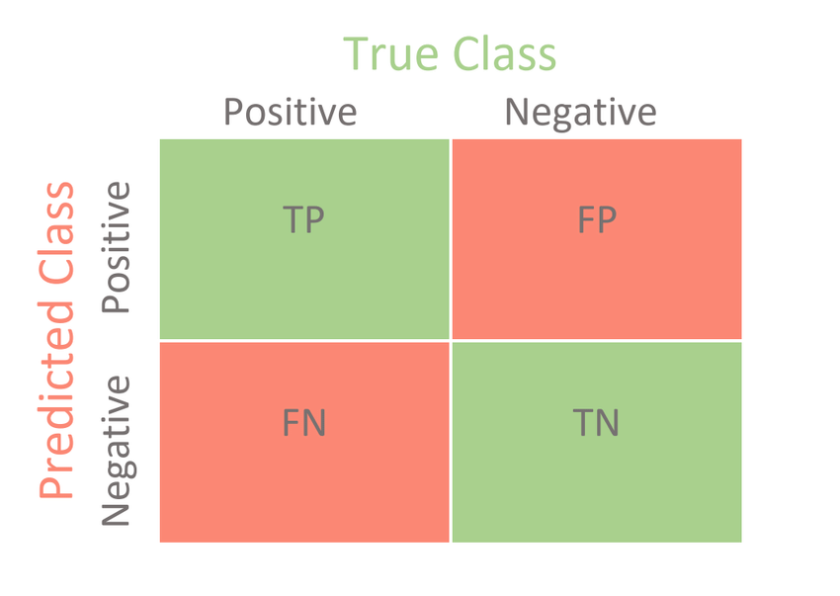
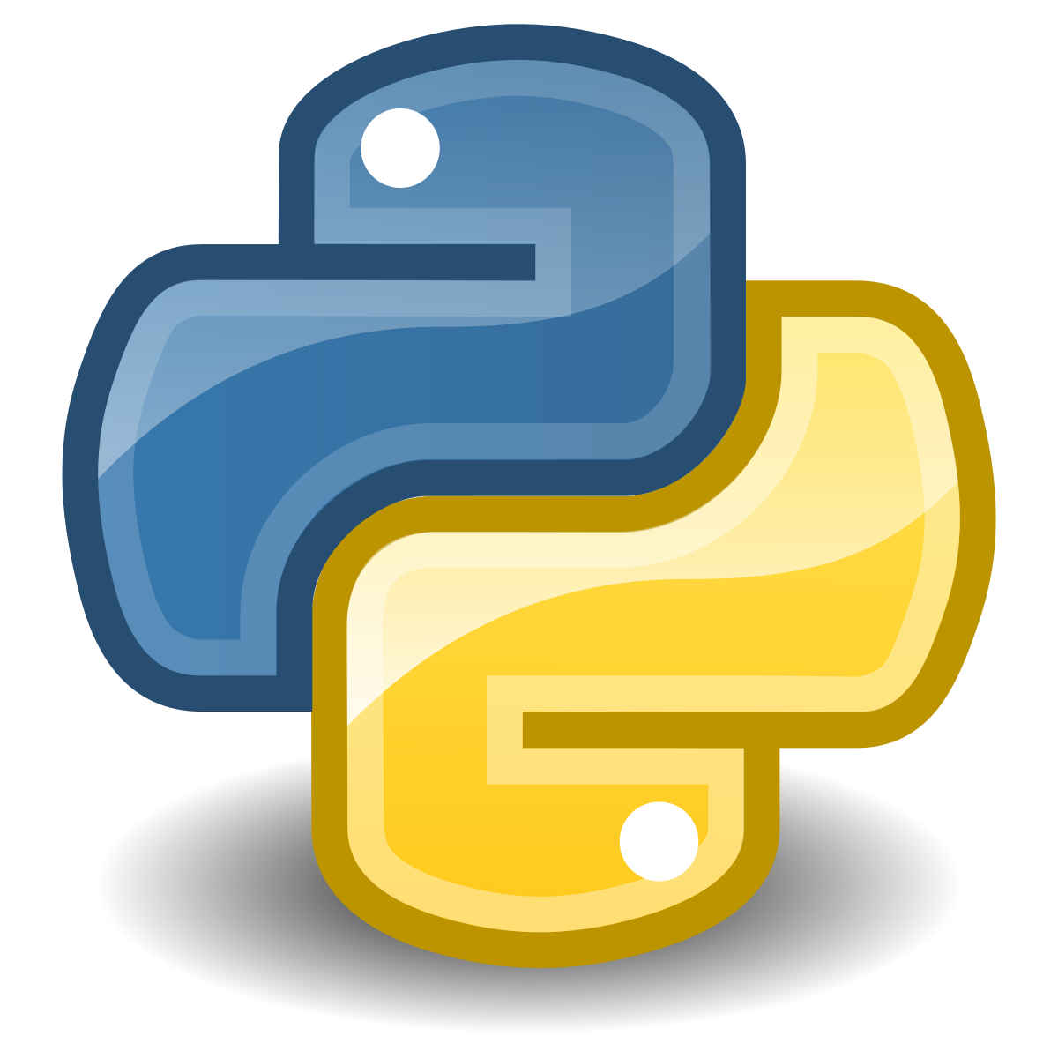
模型評估
記錄所有類的所有真值和假值
對所有測試結果進行整合
使用 Python 繪製混淆矩陣並打印分類報告

Slide 7
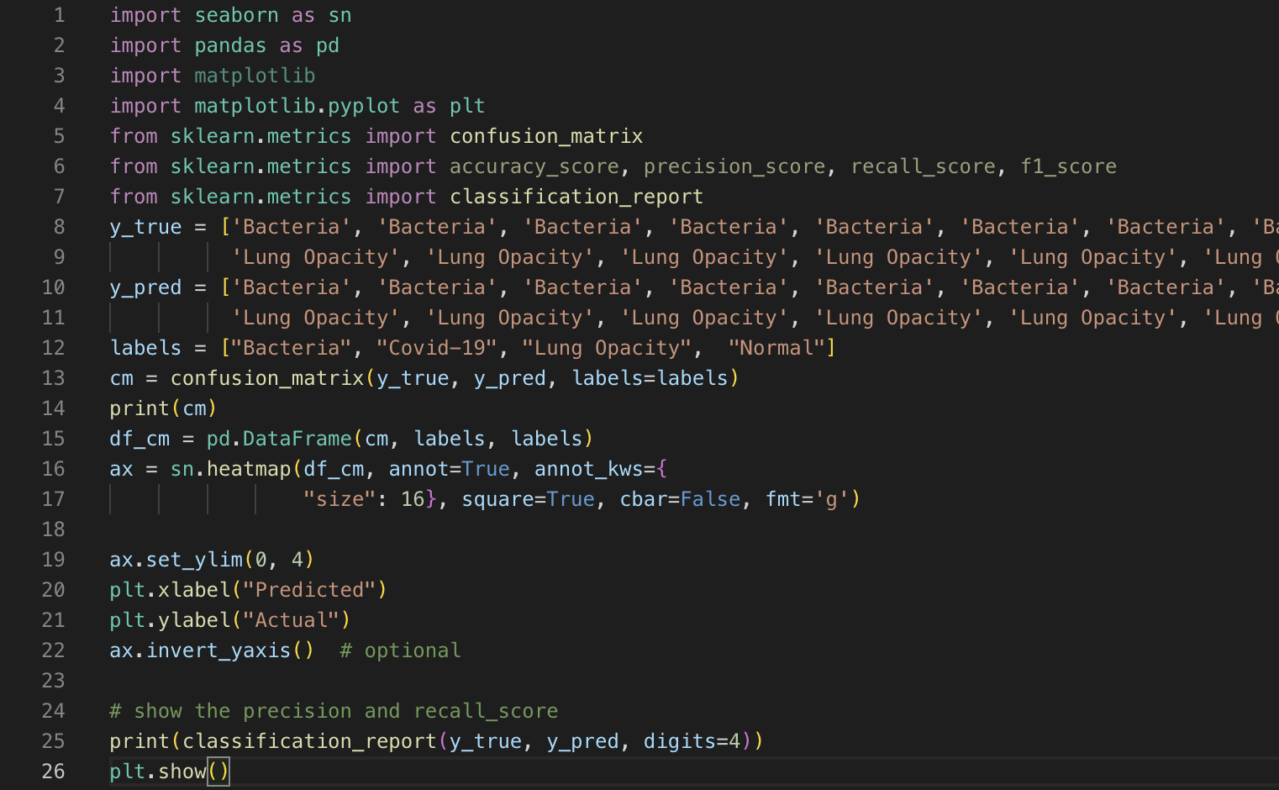
Source Code

Slide 8
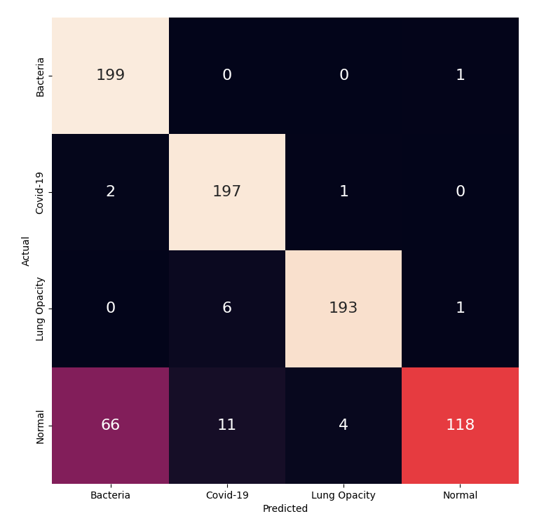
混淆矩陣

Slide 9
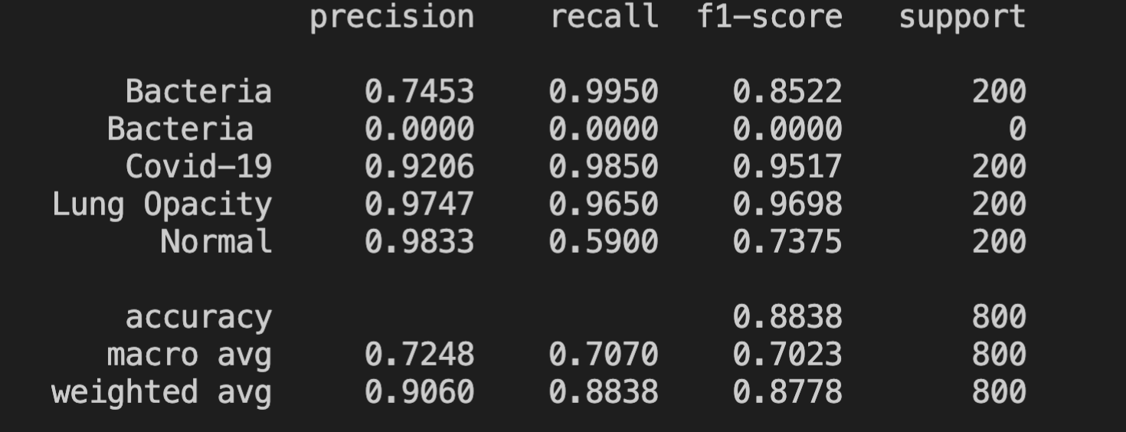
報告

Slide 10
總結
我們製作出這個模型，是希望透過AI（人工智能）的學習能力，提升人們的生活質素。
在測試後，我們認為這個AI模型表現良好。我們希望它能夠協助醫生更快速地作判斷。

Slide 11
我們的感想：
劉家寶：能夠做到今天的成果，絕對少不了大家的支持，我在此代表全隊向各位道謝!
謝溢謙：我們在過程中遇到了不少困難，幸得有各位組員和導師的幫忙，謝謝！
蕭慧行：I am proud that I can work with my friends,althogh we had some arguments when we were making the project,we still figured it out,thank you teamates for working with me! XD
陳己申：My teamates and I have different challenges, but in the end we have figured them out . Without my teammates, I could’ve never succeed. Therefore, I really thank my teammates!

Slide 12
Thank you

